Slide 1
7 Wonders UTBM
LO43 - Java
ARAHHOU Hicham
LI Jiale
VASSEUR Aurélien

Slide 2
Plan
Conception
UML : traduction du jeu.
MVC : organisation du code.
Gantt : répartition des tâches.
Réalisation
Présentation : interface et gameplay.
Difficultés : quels freins au développement du jeu ?
Évolutions : où le jeu est-il modulable ?
Démonstration
Test sur machine.

Slide 3
Conception
1

Slide 4
UML
Traduction logique et objet du jeu.

Slide 5
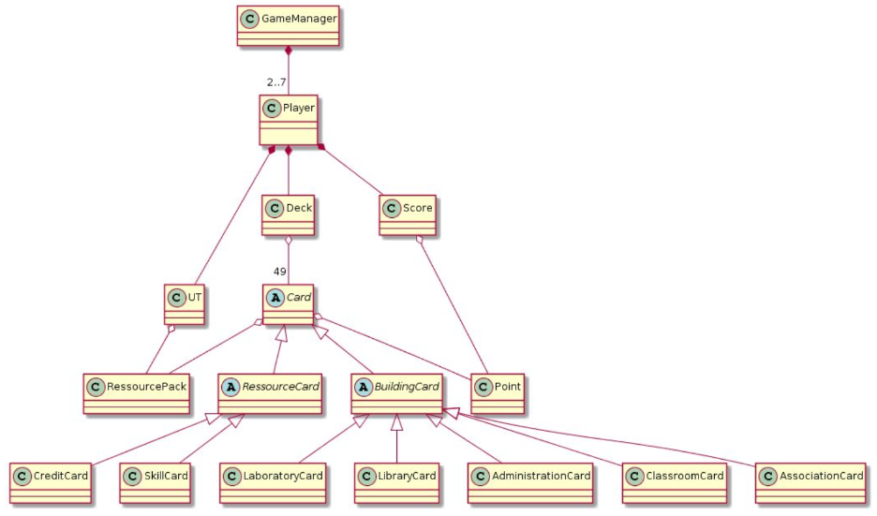
UML - Diagramme de classes
Squelette fondamental du jeu.
A cela s’ajoute les classes gérant les vues et le SGBD.

Slide 6
MVC
Organisation du code.

Slide 7
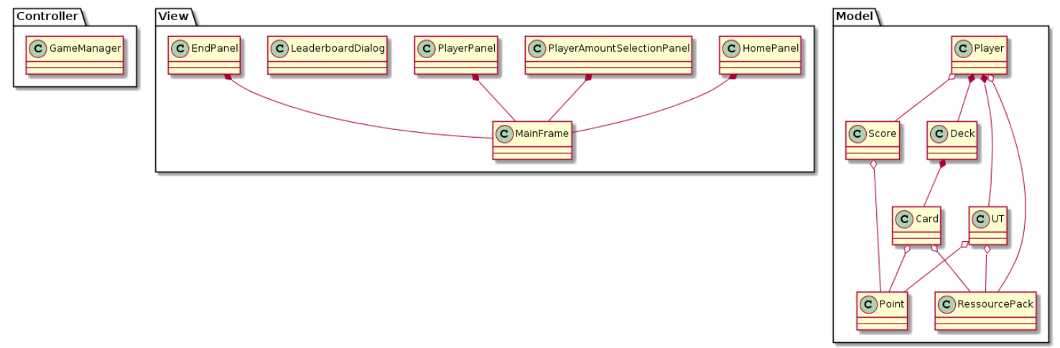
MVC - Rôles des classes

Slide 8
Gantt
Répartition des tâches.

Slide 9
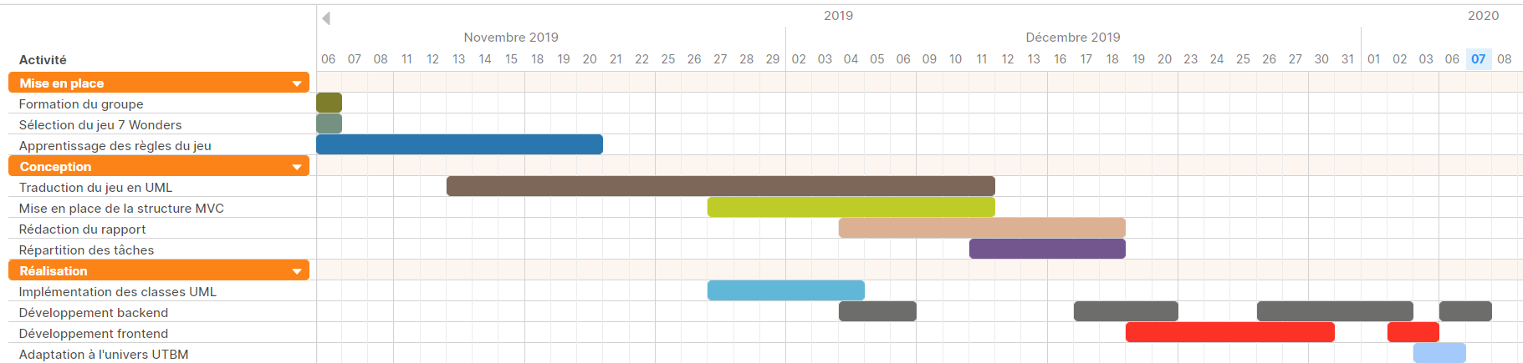
Gantt - Répartition des tâches

Slide 10
Réalisation
2

Slide 11
Présentation
Interface et gameplay.

Slide 12
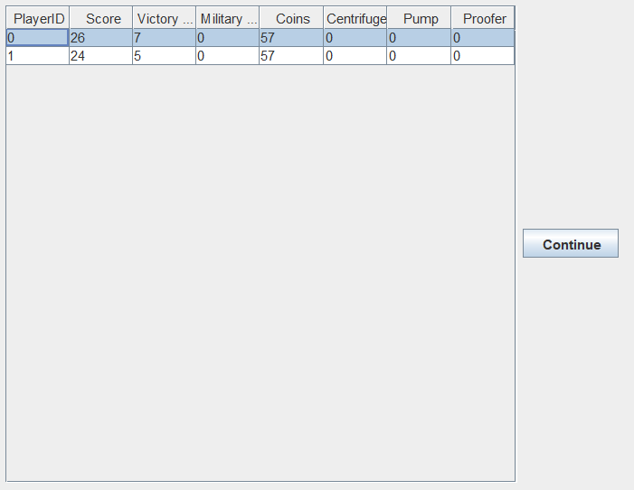
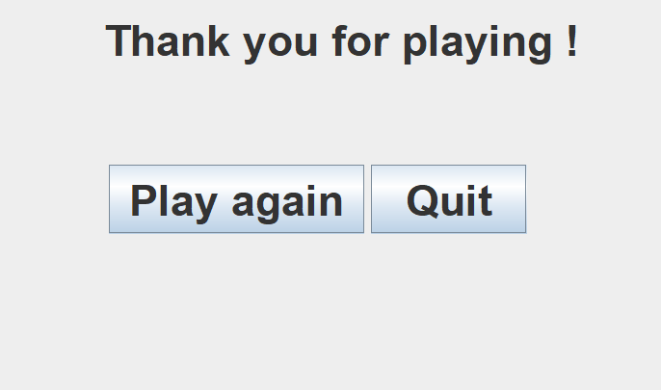
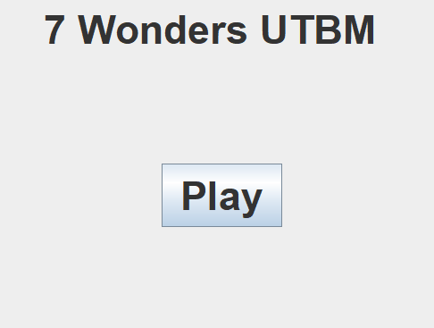
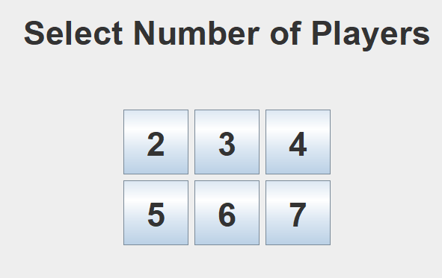
Navigations
Tableau des scores
Fin de partie
Accueil
Sélection

Slide 13
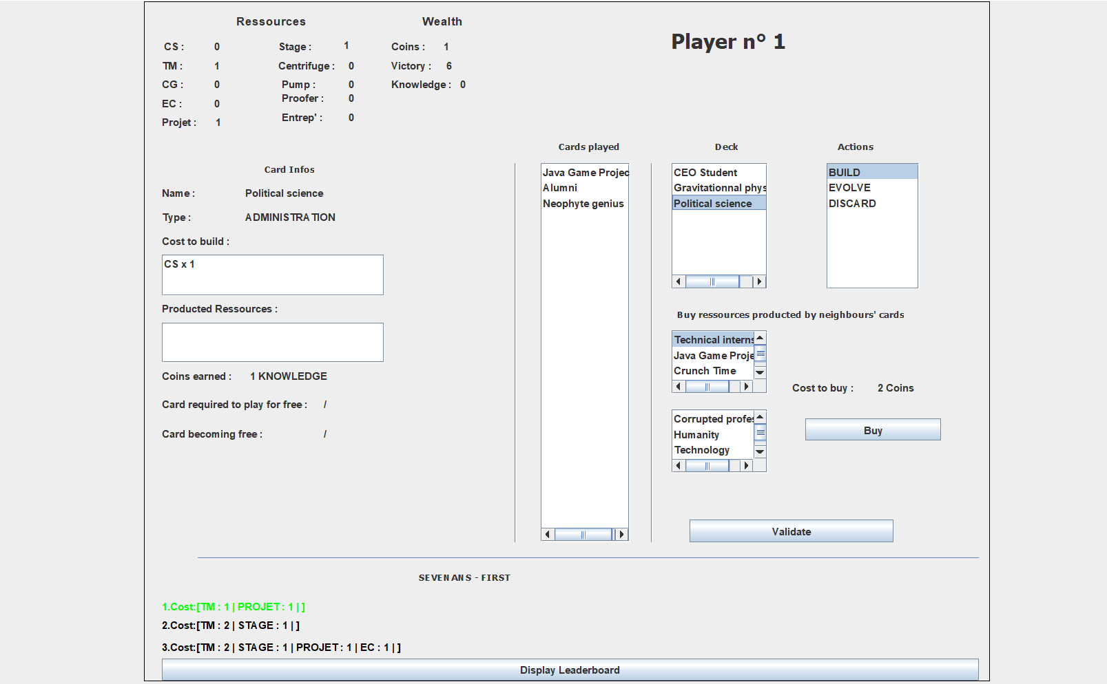
Panel de joueur
Gestion des actions de l’utilisateur et limitation des abus.
Ressources mises à jour en temps réel.
Informations détaillés systématique de la carte sélectionnée.
Informations sur la Merveille (évolutions, coûts).

Slide 14
Difficultés
Points de blocages (non) résolus.

Slide 15
Difficultés
Temps
Le temps imparti nous a forcé à prioriser certains éléments plutôt que d’autres (le gameplay, la modularité et la scalabilité plutôt que l’interface, par exemple).
Écart théorique-pratique
Certains détails de conception n’ont pas été prévus lors de la conception, notamment au niveau du frontend.
IHM
Déterminer les informations importantes à livrer à l’utilisateur n’est pas évident.
De plus, Swing n’est pas commode d’utilisation (sous Netbeans).
Changements majeurs
La mise à jour de certaines méthodes ont souvent rendu obsolètes des parties de codes. S’accorder sur la signature des méthodes a été essentiel.
Hétérogénéité
Les façons de développer varient (noms de variables, découpage du code, etc.), réduisant ainsi la productivité maximale atteignable.

Slide 16
Modularité
Capacité d’évolution du jeu (mécanique de gameplay, IHM, etc.)

Slide 17
Évolutions possibles
Contenu
L’ensemble des noms (joueurs, cartes, ressources, etc.) est modifiable sans aucun impact le gameplay.
Possibilité d’ajouter ou de modifier des cartes, merveilles, … avec très peu d’impact sur le code du jeu.
Gameplay
Possibilité d’ajouter de nouvelles caractéristiques pour les cartes, merveilles, etc avec une modification minime du code.
Gestion de N joueurs, N âges possible avec de légères modifications du code.
Interface
Dynamisation visuelle simple grâce aux attributs de classes (type de carte, évolution de la merveille, etc.)
Données indépendantes de l’interface rendant possible sa refonte sans modification majeur du backend.

Slide 18
Démonstration
3

Slide 19
MERCI !
Des questions ?

Slide 20
Extra resources
Illustrations created by Sergei Tikhonov.
Free illustrations published under the MIT License. You can use them for personal and commercial projects, without the need to include attribution.
See license.

Slide 21
Extra resources
Illustrations created by Sergei Tikhonov.
Free illustrations published under the MIT License. You can use them for personal and commercial projects, without the need to include attribution.
See license.

